Slide 1
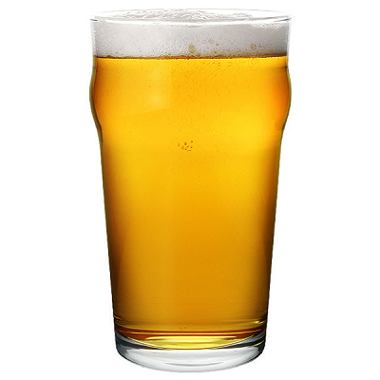
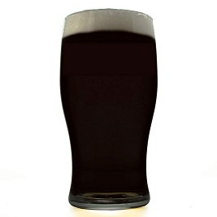
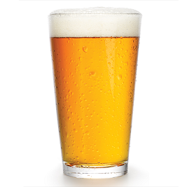
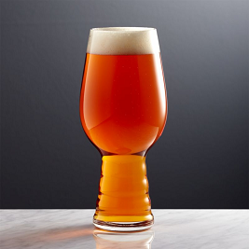
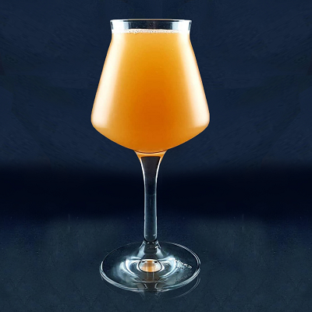
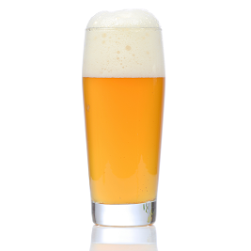
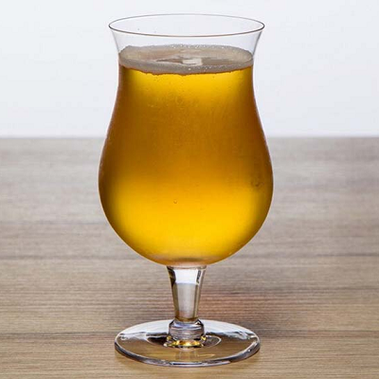
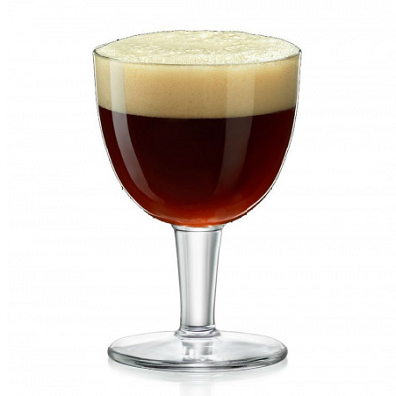
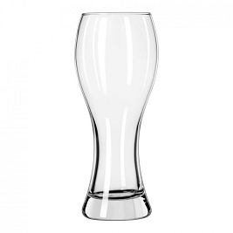
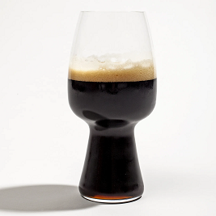
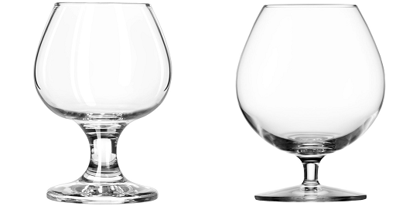

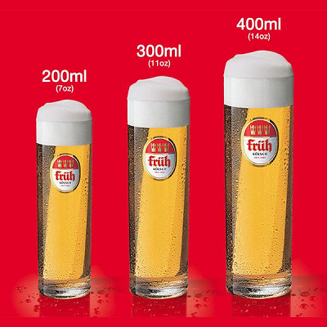
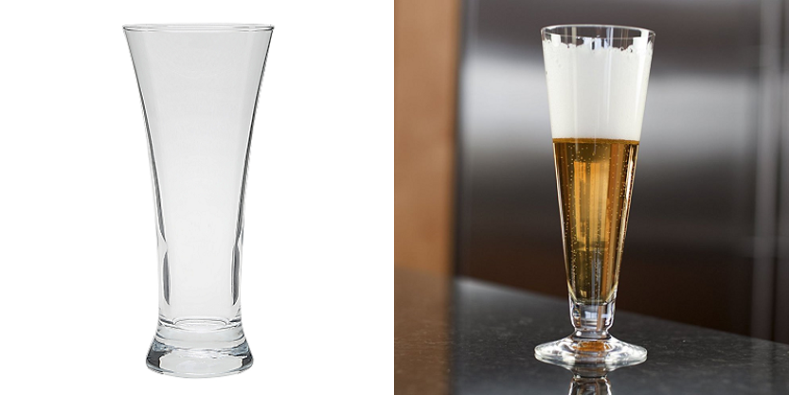
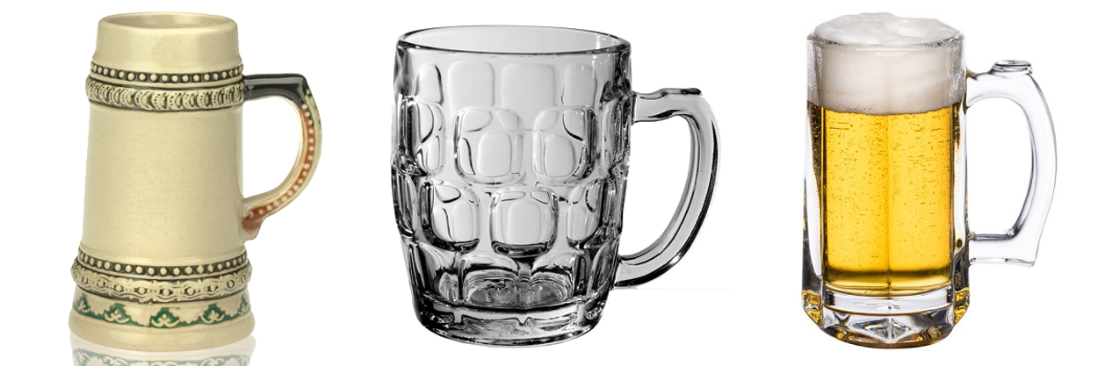
British Nonic Pint
Irish Pint
American Shaker Pint
IPA Spiegelau
Teku
Willi Bencher
Tulip
Chalice
Weizen Glass
Stout Spiegelau
Snifter
Thistle
Stange
Pilsner Glass
Mug / Beer Stein

Slide 2
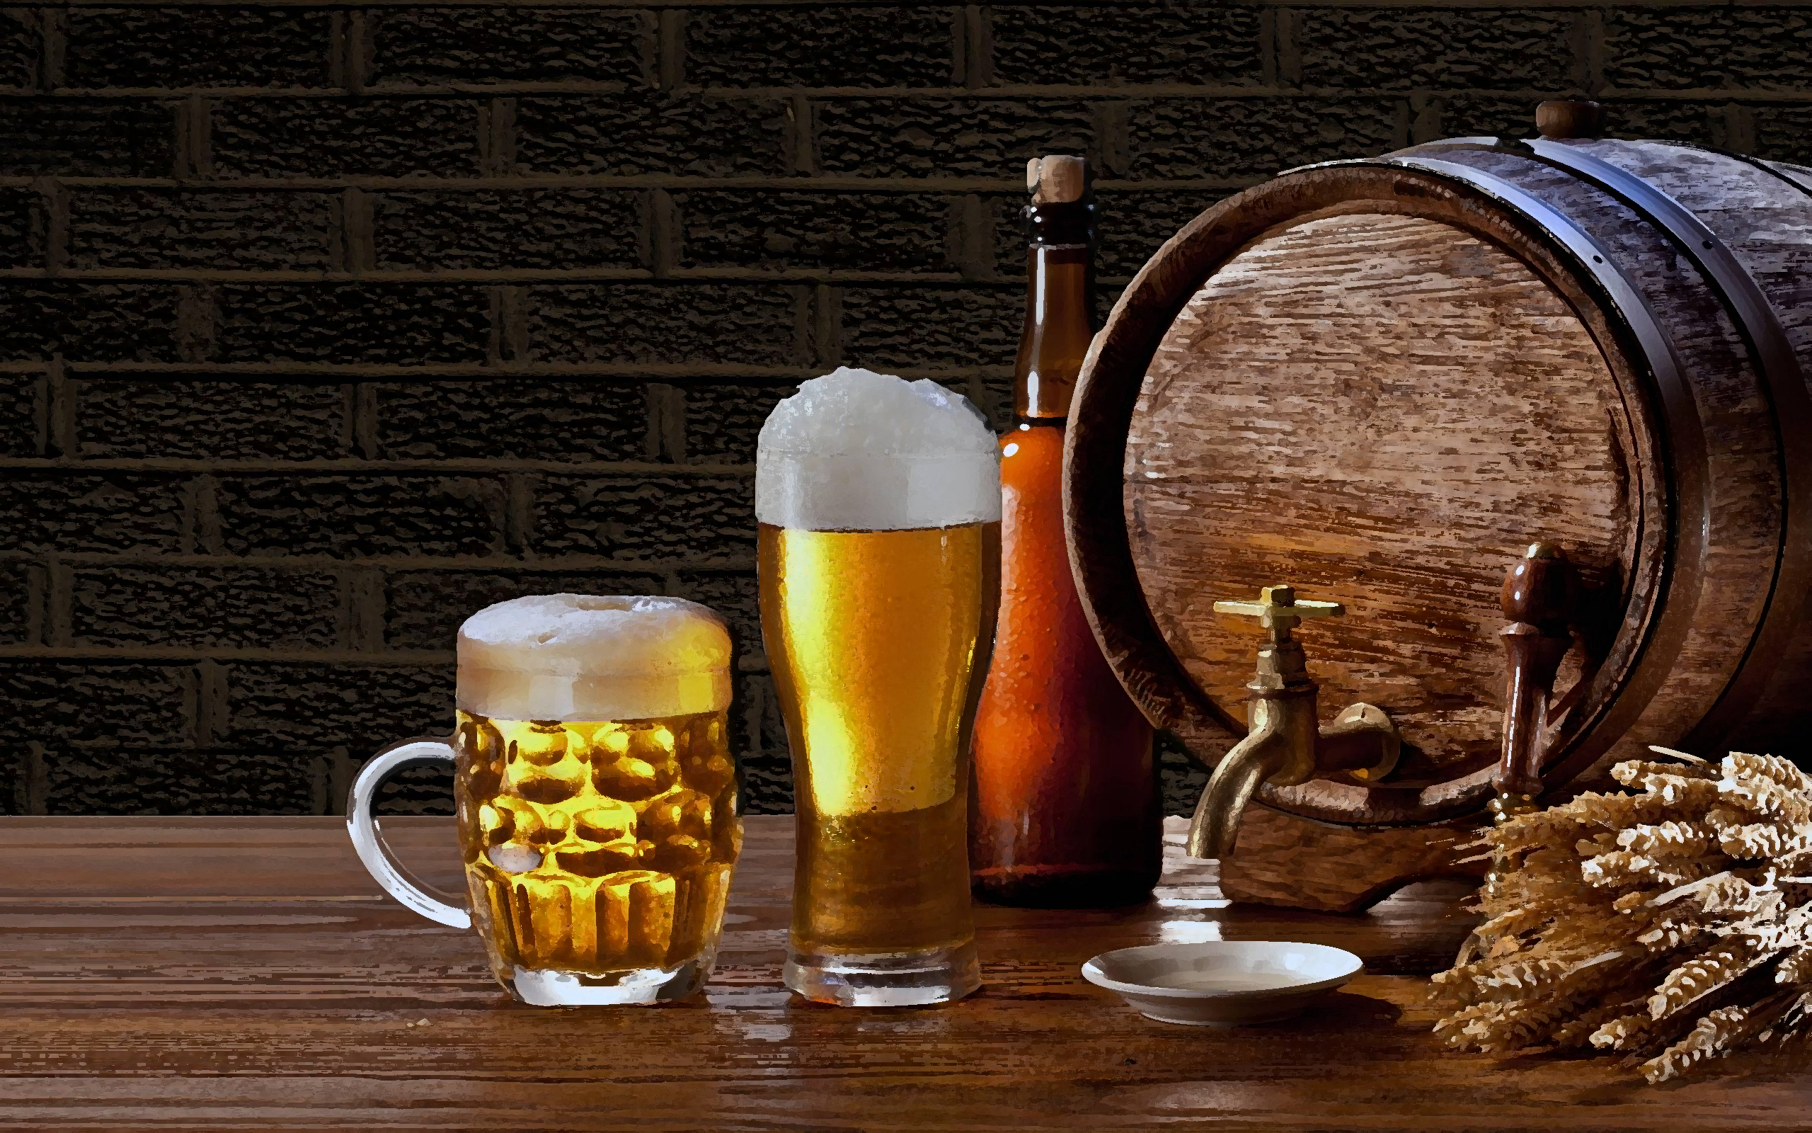
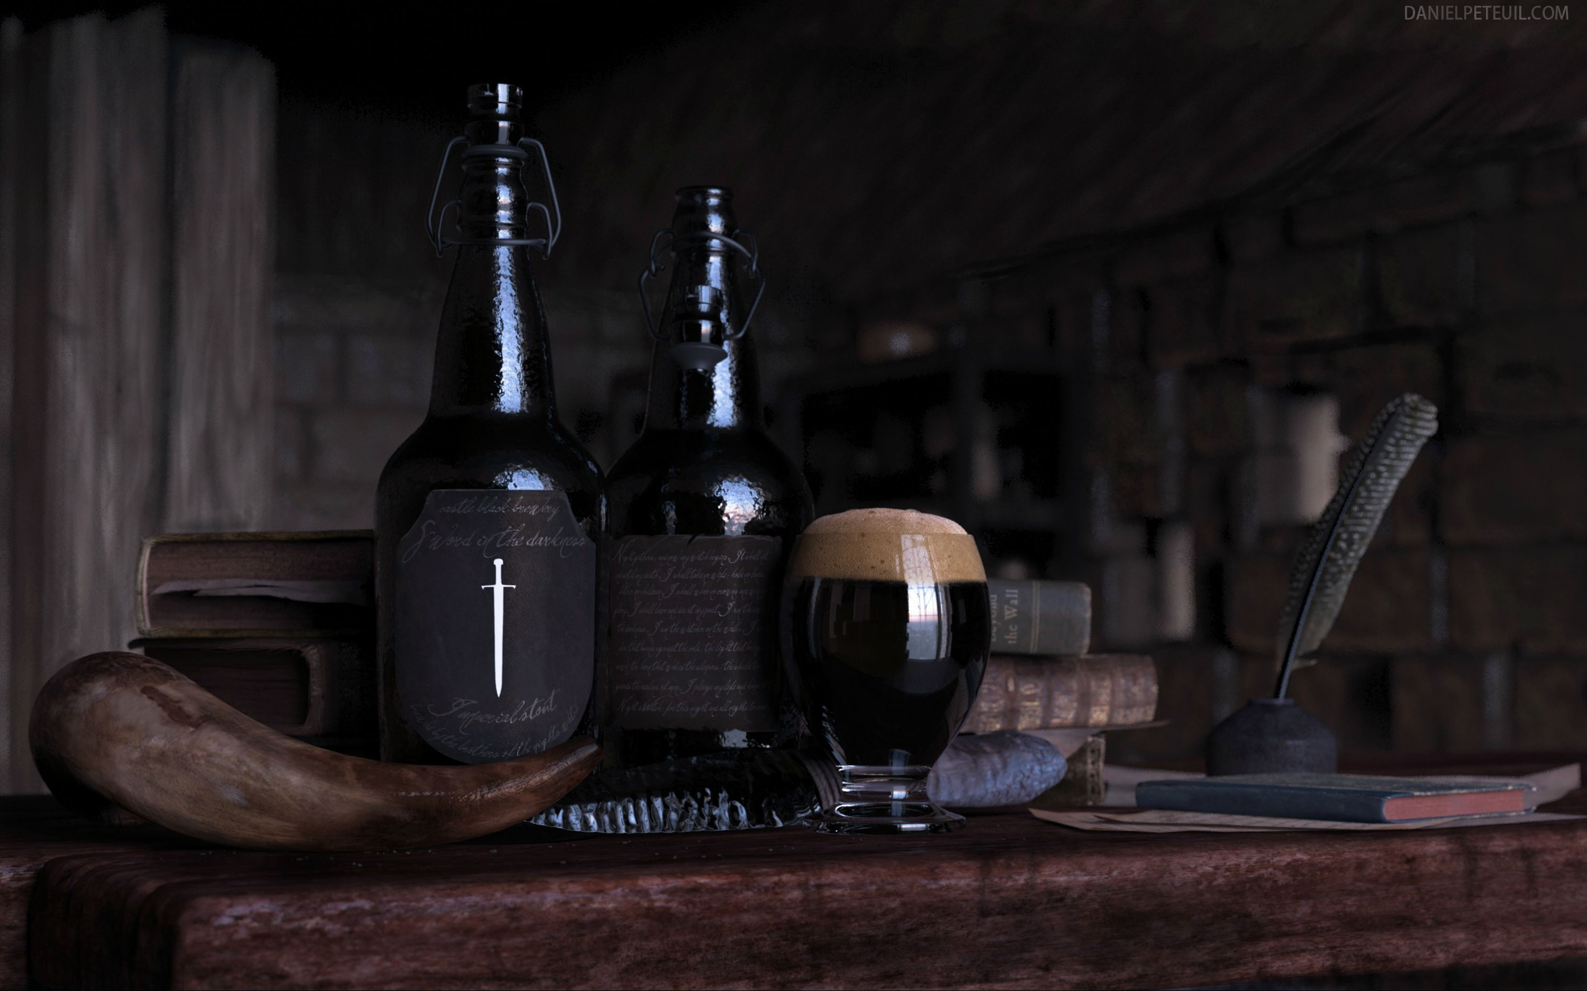
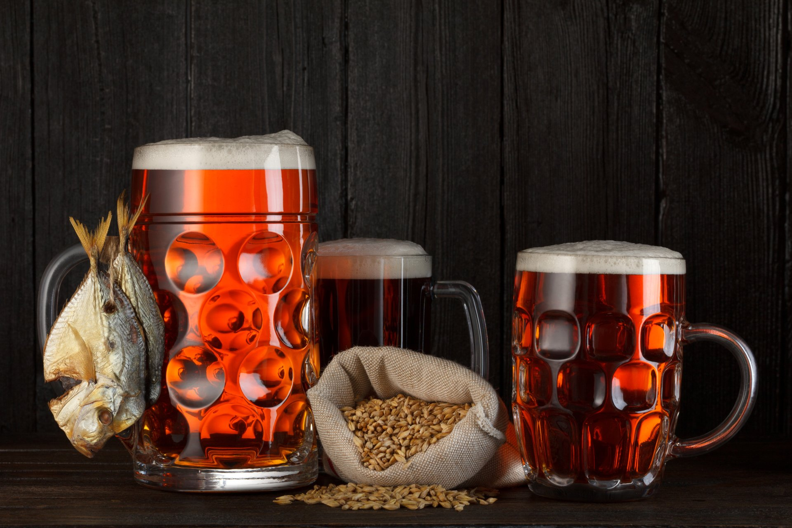

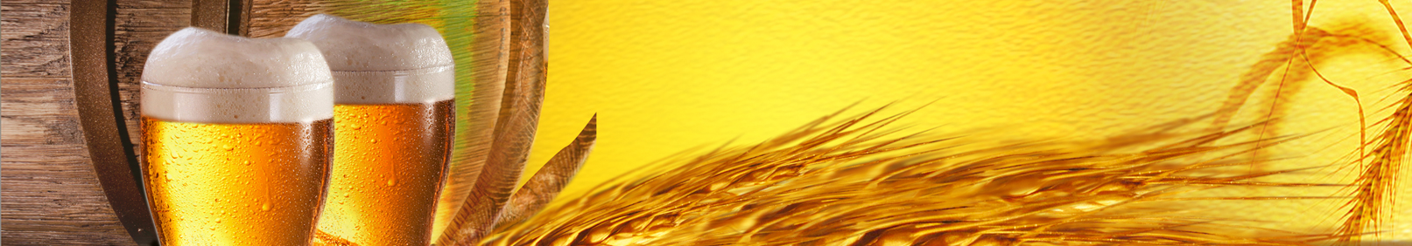
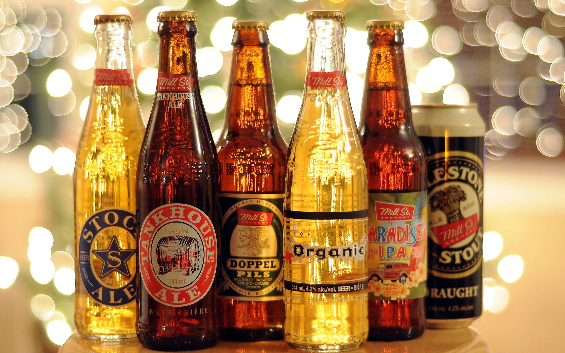
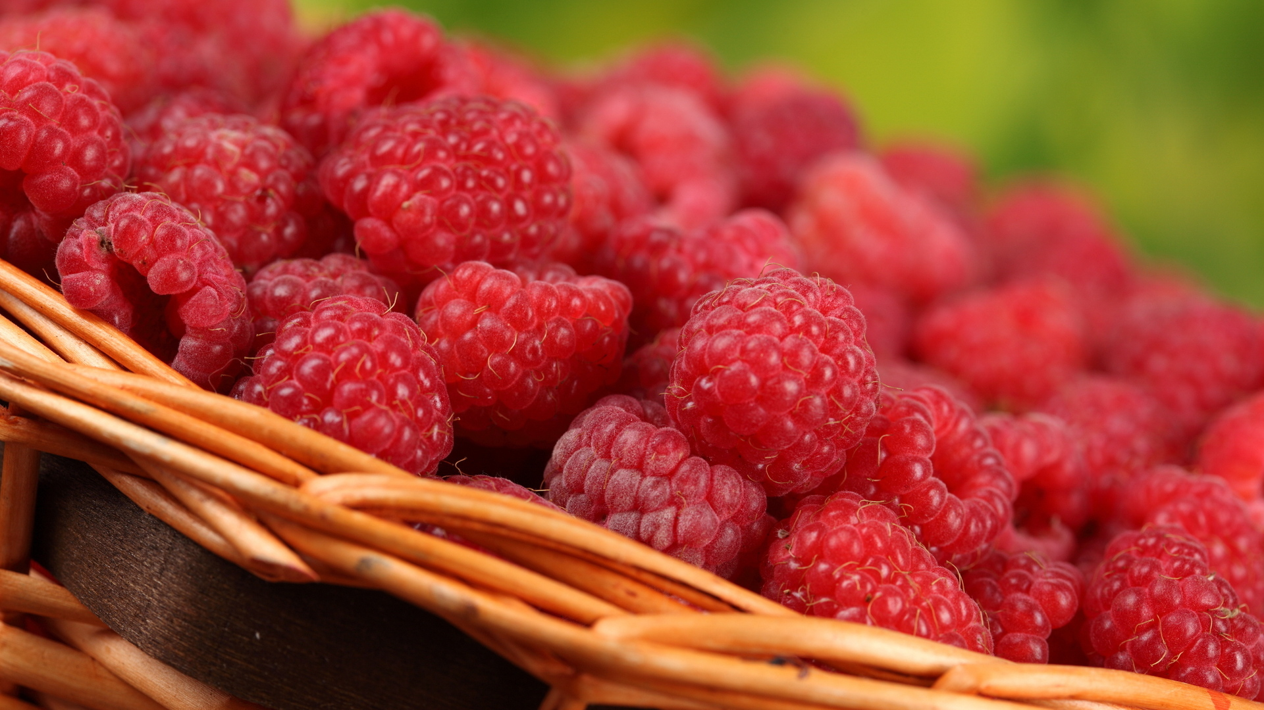
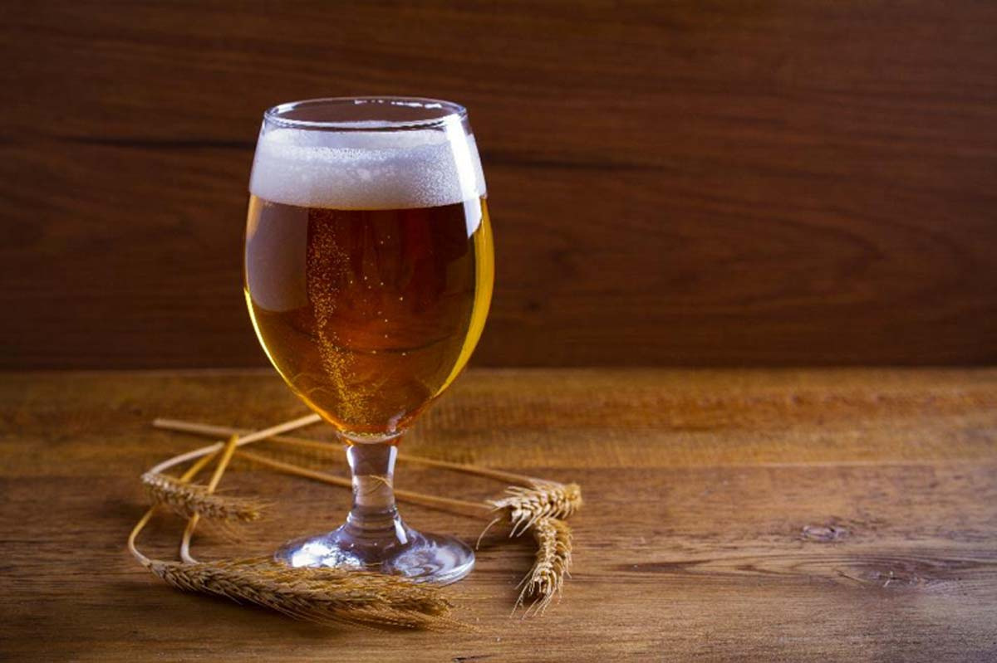
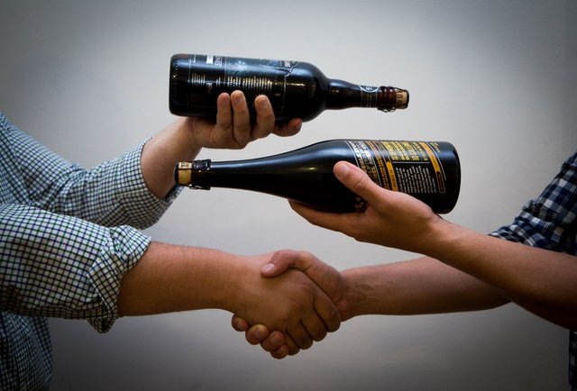
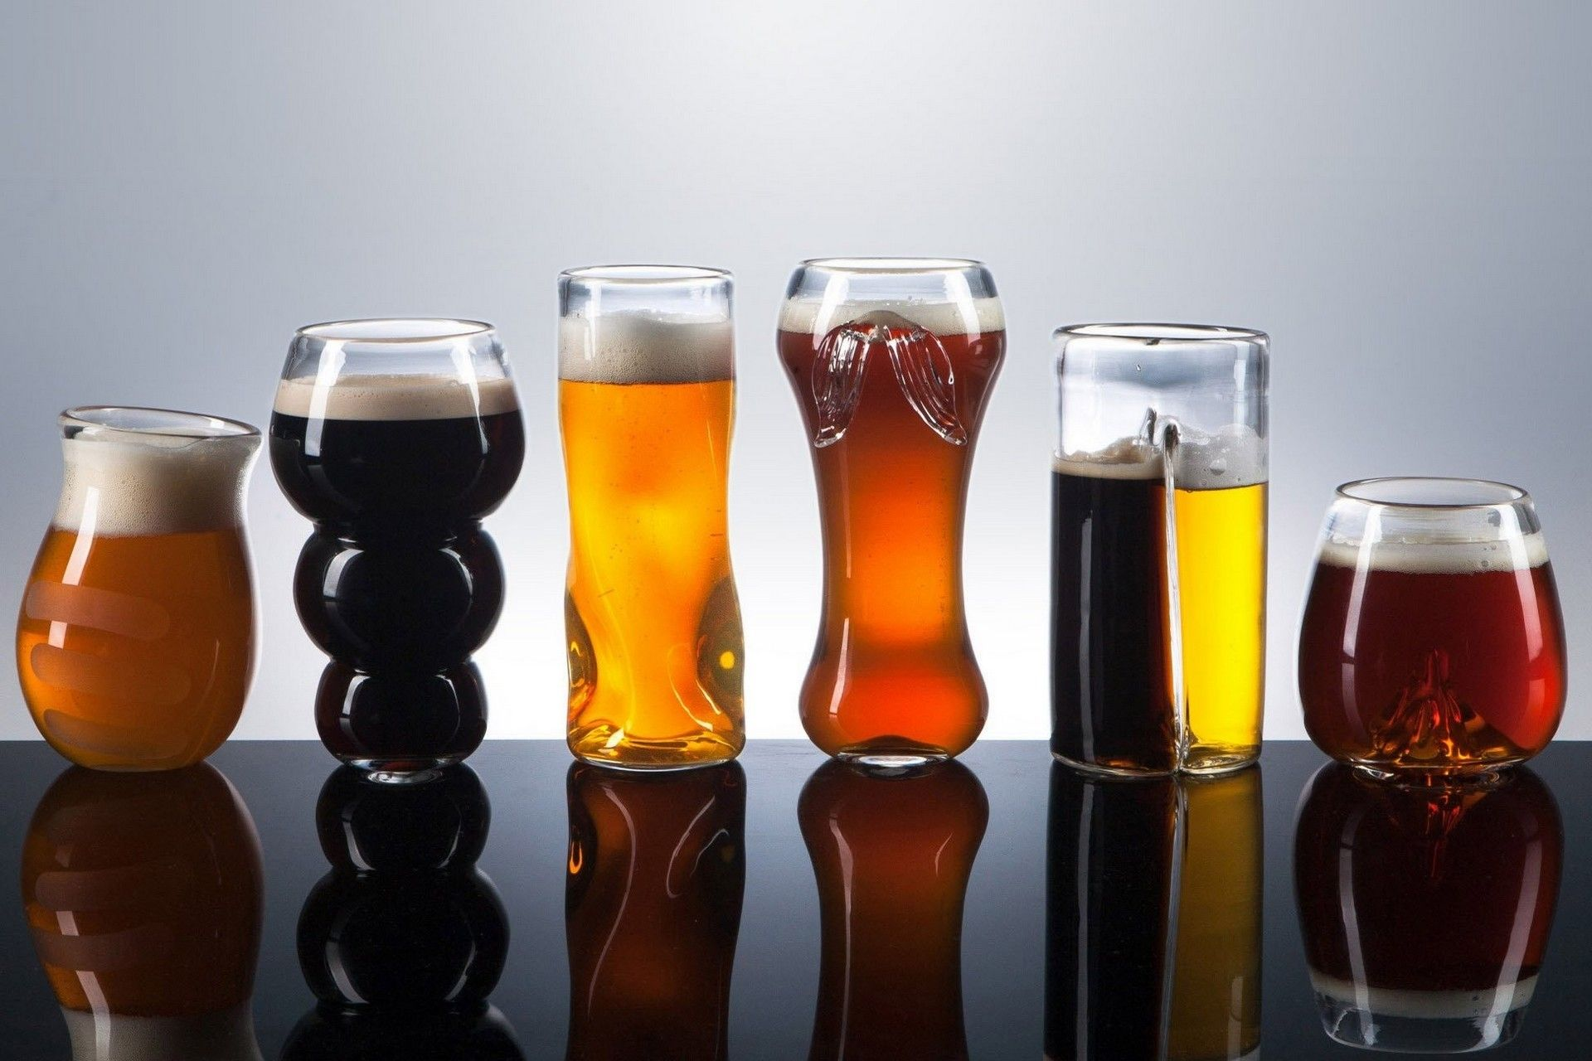
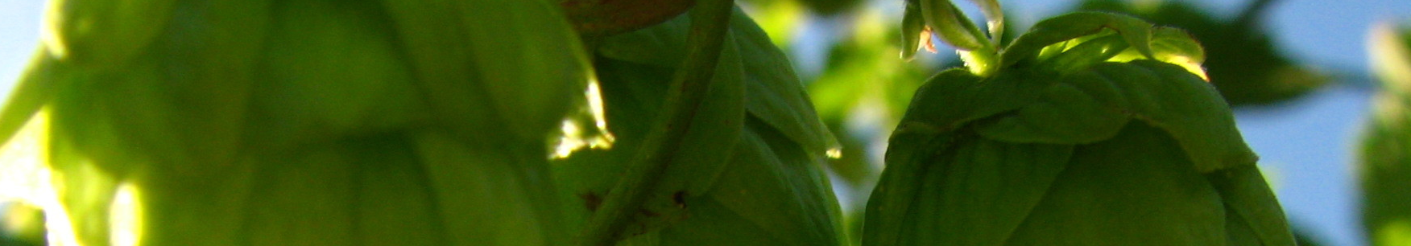
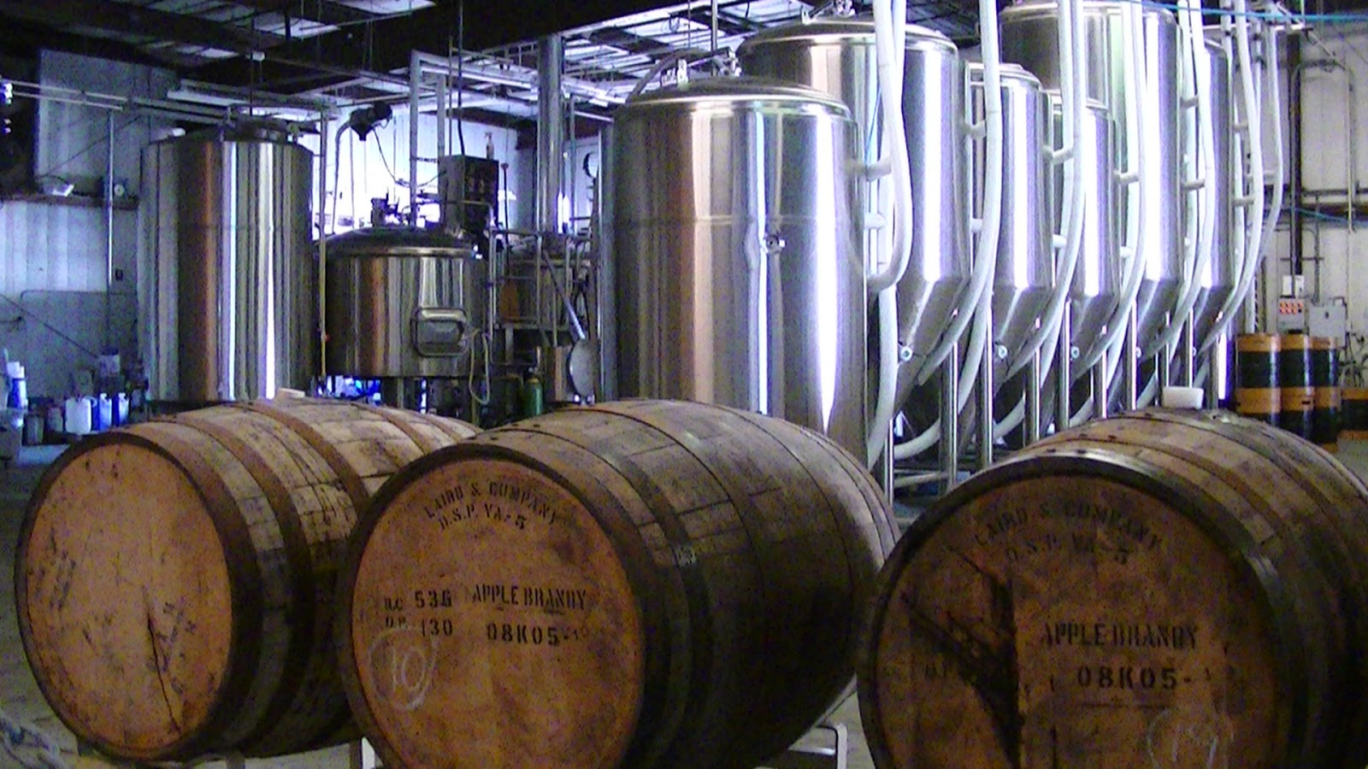
Le Guide pour débutants sur la Micro QC
Dark, Sweet and Roasty
Verres
Malty and Sweet
Autres
Crisp and Clean
Packs pour s’initier
Fruity, Sour, Tart and Funky
Malty, Dark and Roasty
Échanges / Produits rares
Verres
Houblons
Brassage amateur
IPA – hoppy and bitter

Slide 3
Lager blonde Pilsner tchèque Kölsch Světlý Výčepní | Rousse Irish Red Ale Altbier Märzen | IPA fruitée, peu résineuse, peu piney, idéalement peu amère | IPA résineuse, piney et amère
Milkshake IPA avec lactose | Brown Ale | Scotch Ale/Wee Heavy ou Barleywine | Witbier/Blanche
Impérial Stout | Pastry Stout crémeuse et sucrée | White Stout ou Stout au café | Smoothie Beer
Fruit Beer | Berliner Weisse, idéalement acide | Gose | Gueuze
Tripel | Flander's Red Ale | Gruit ou Spiced Beer | Farmhouse Saison
Farmhouse brett | American Wild Ale | Winter Warmer | Rye Beer

Slide 4
Hefeweizen | Yam Beer | Adambier | IPA sour
IPA Black | IPA Brut | Stout/Porter fruitée | Irish Stout
Schwarzbier | Flanders Oud Bruin | Lambic Framboise ou Kriek | Smoked Beer
Cidre | Grisette | Une bière au gingembre | Une Stout avec des piments forts

